Slide 1
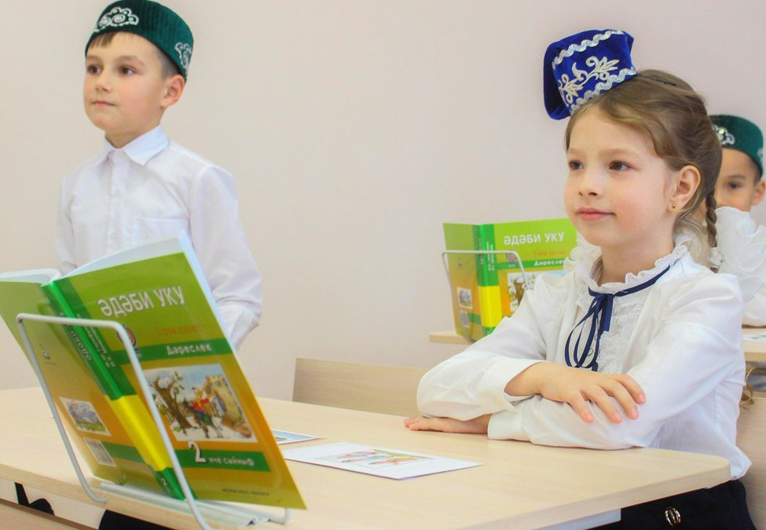
Хидиятов Ильнар Рузалович,
начальник Управления образования г.Казани

Slide 2
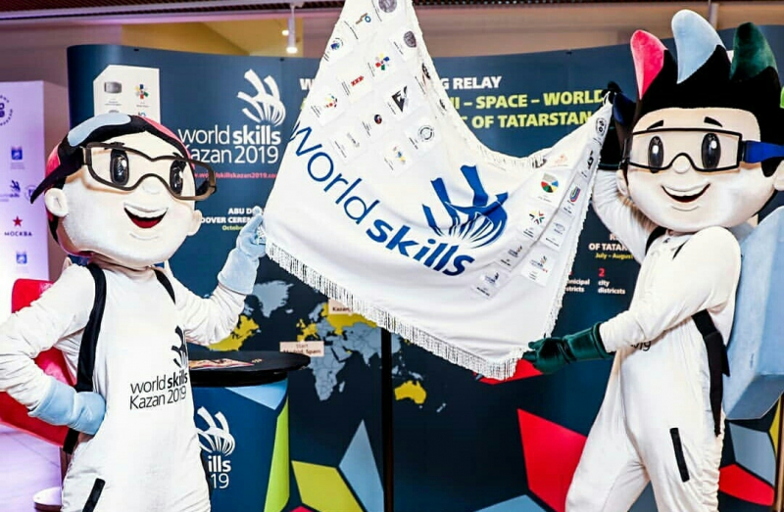
Международные чемпионаты в Казани
2

Slide 3
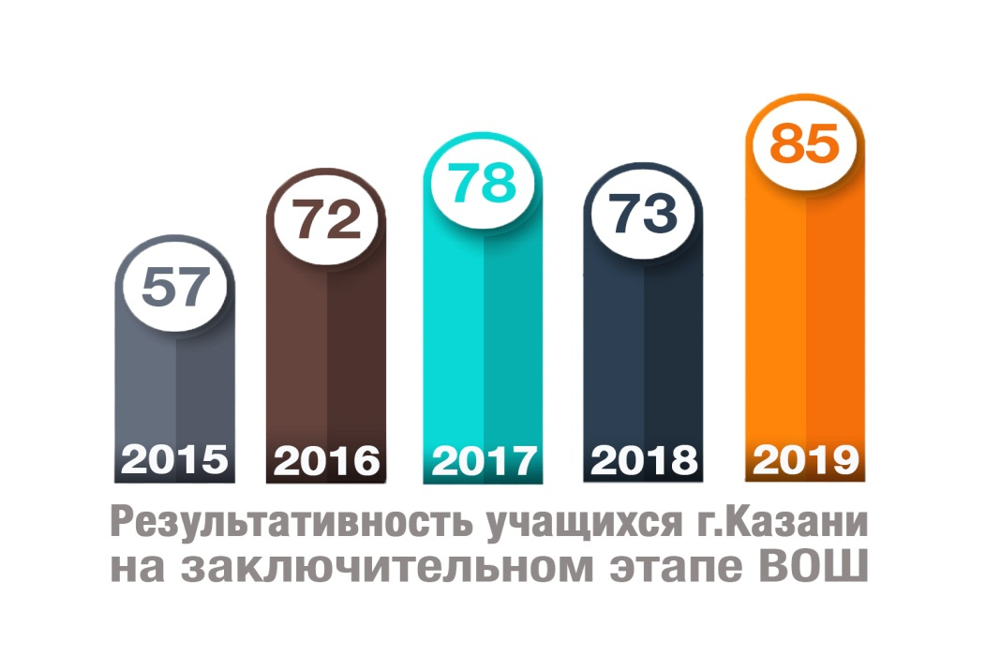
Всероссийская олимпиада школьников
В течение 6 лет город Казань
не уступает третье место среди городов-миллионников России
3

Slide 4
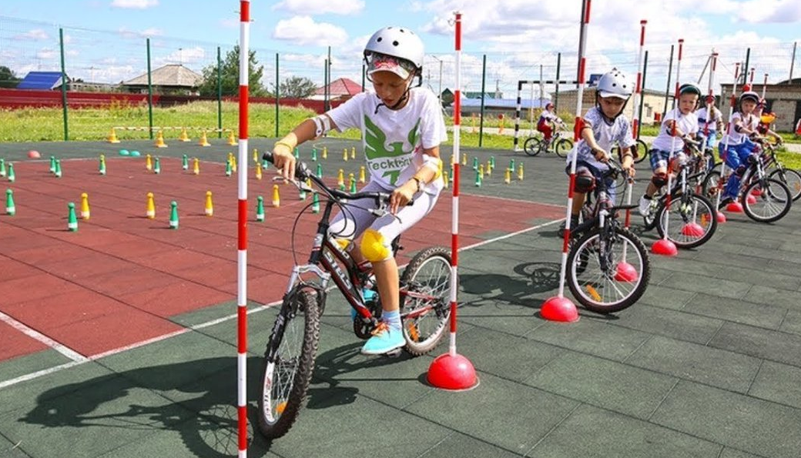
Безопасное колесо

Slide 5
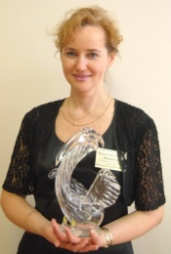
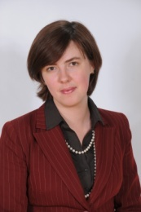
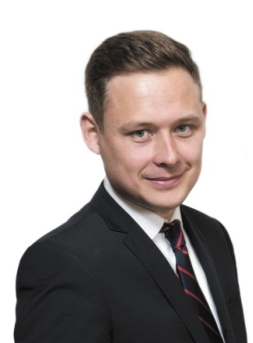
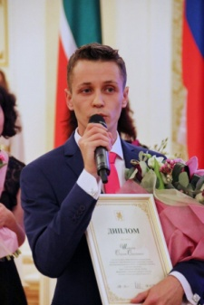
Профессиональные конкурсы
Победители конкурса «Учитель года Республики Татарстан»
2009
2010
2011
2012
2013
Г.Д.Хусаенова
лицей им.Лобачевского КФУ
Е.А.Берговская
гимназия №36
Н.М.Гафиятуллин
гимназия №19
Н.В.Токранов
школа №111
С.С.Шадрин
школа №143
2015
2016
2017
2018
2019
Е.Б.Родионова
школа №151
И.А.Филатов
гимназия №90
А.Н.Хамидуллин
лицей-интернат №2
Р.Р.Хабиров
гимназия №1
Н.Г.Мирсаитов
лицей-интернат №2
5

Slide 6
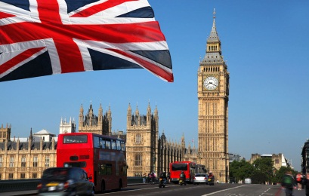
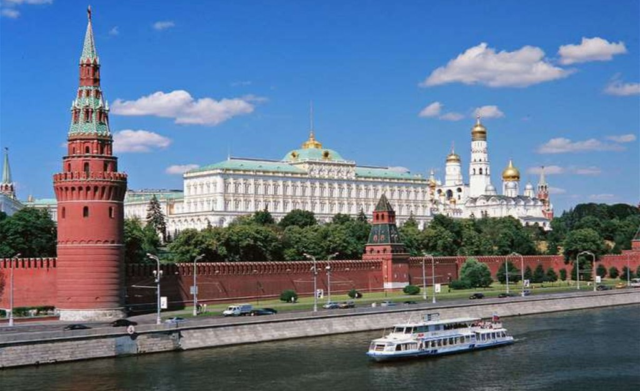
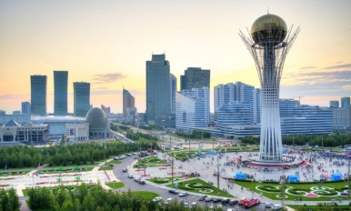
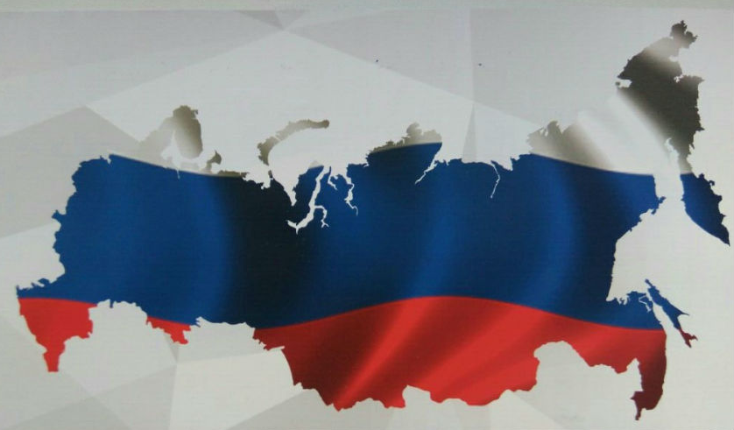
Межрегиональное и международное
сотрудничество
Руководители казанских образовательных организаций познакомились с лучшими управленческими практиками
городов РФ и зарубежья
Диссеминация опыта г.Казани для
47 делегаций регионов РФ
6

Slide 7
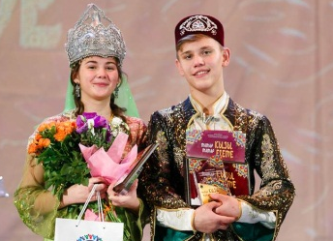
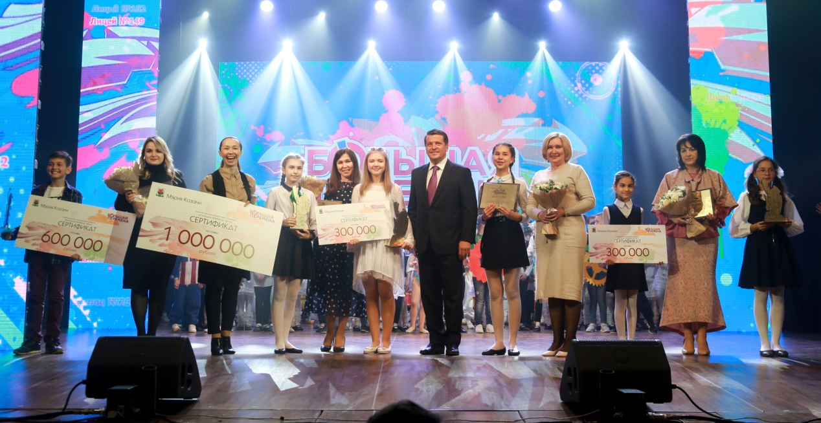
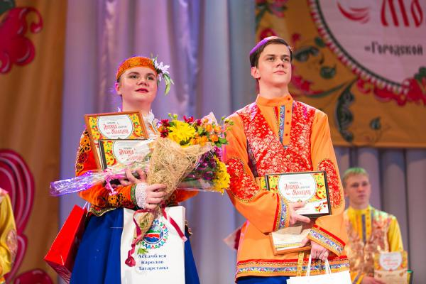
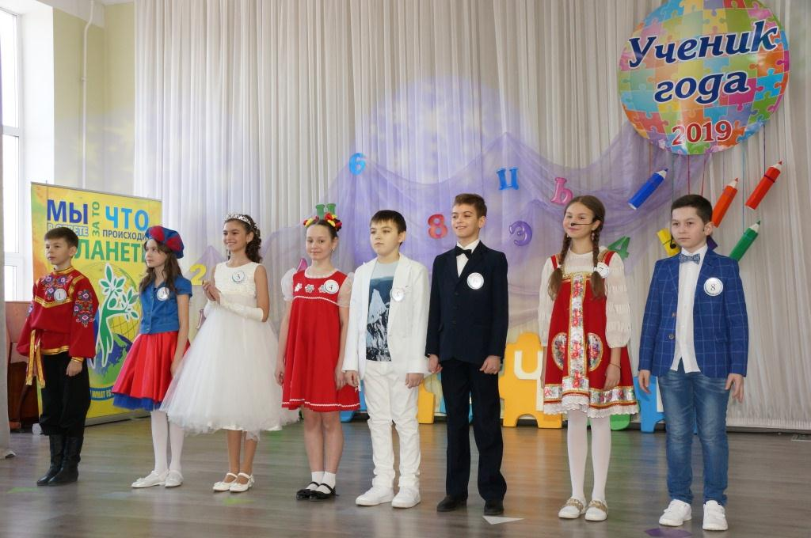
Городские конкурсы
«Татар кызы»
«Татар егете»
«Большая перемена»
«Красна девица и
Добрый молодец»
«Ученик года»
7

Slide 8
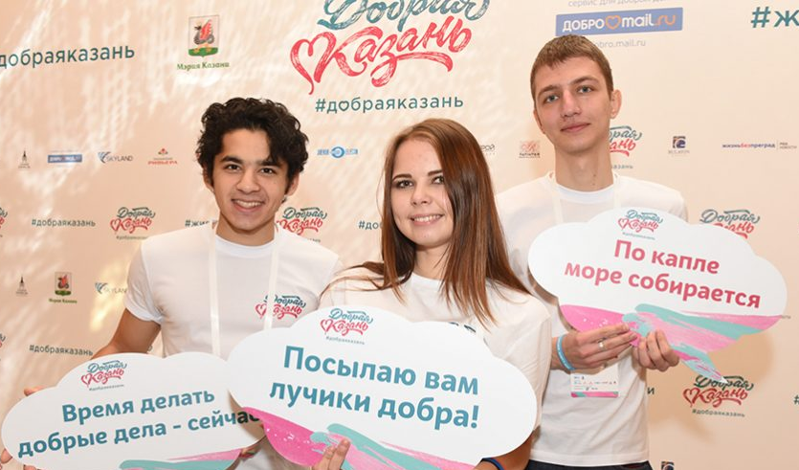
Творим Добро
Мероприятия «Недели Добра»
Ярмарка добра
Дневник добрых дел
Благотворительные марафоны и акции
Проекты: «Передай добро по кругу!», «Билет –ветерану», и другие
8

Slide 9
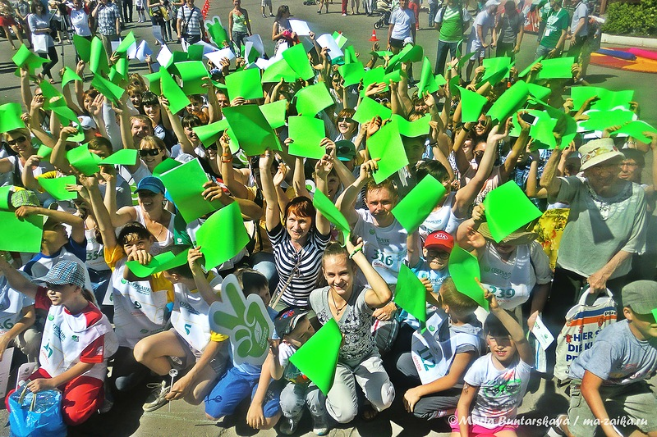
Экологические проекты
Проект «Раздельный сбор отходов»
Акция «Крышечки добра»
Акция «Сбор макулатуры»
Проект «Вторая жизнь упаковки»
Посадка деревьев «Я выбираю лес»
Экологический субботник «Чистый город»
Конкурс «Сдай батарейки - спаси природу»
Флеш-моб «Разделяй с нами»
9

Slide 10
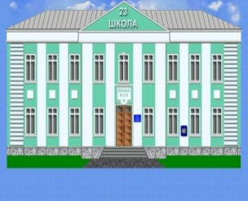
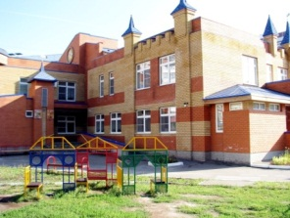
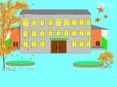
Сеть образовательных организаций
164
муниципальные
общеобразовательные школы
10 негосударственных школ
301
муниципальный
детский сад
Кадры
16 324
3
школы в составе К(П)ФУ, КНИТУ (КАИ)
23
негосударственных
детских сада
Учащиеся
132 852
Воспитанники ДОУ
74 855
10
государственных
школ-интернатов
97
детских садов
присмотра и ухода
48
учреждений доп.
образования
1
школа закрытого типа

Slide 11
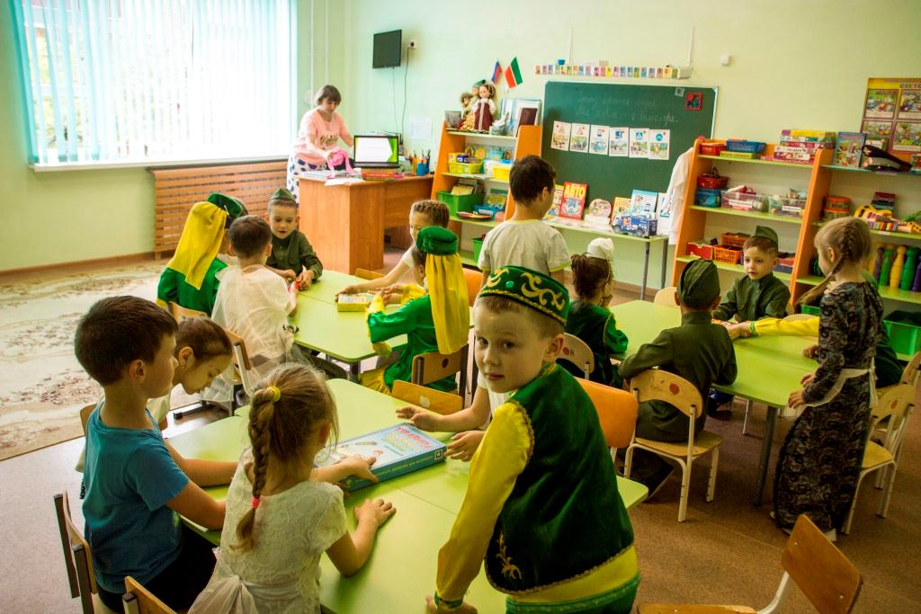
Поликультурное образование
Сеть образовательных организаций
Национальные отделения Многонациональной воскресной школы
21 ОО с русским этнокультурным компонентом
37
ОО с татарским языком обучения
1 школа с еврейским этнокультурным компонентом
1 многонаци-ональная воскресная школа
4 детские музыкальные школы
78 ДОУ с татарским языком воспитания и обучения
Азербайджанское
Армянское
Ассирийское
Афганское
Башкирское
Грузинское
Еврейское
Татарское
Казахское
Кыргызское
Немецкое
Марийское
Греческое
Узбекское
Украинское
Чувашское
Вьетнамское
Таджикское
11

Slide 12
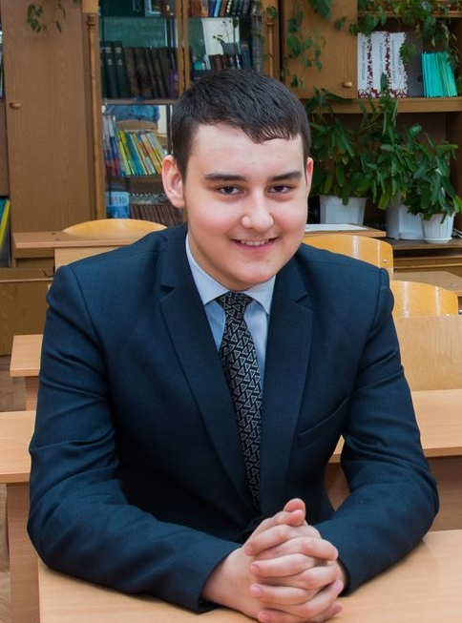
Багавиев Рамиль Радифович татарская гимназия №2 ЕГЭ-2019 информатика – 100 физика – 100 русский язык – 100 математика - 99
12

Slide 13
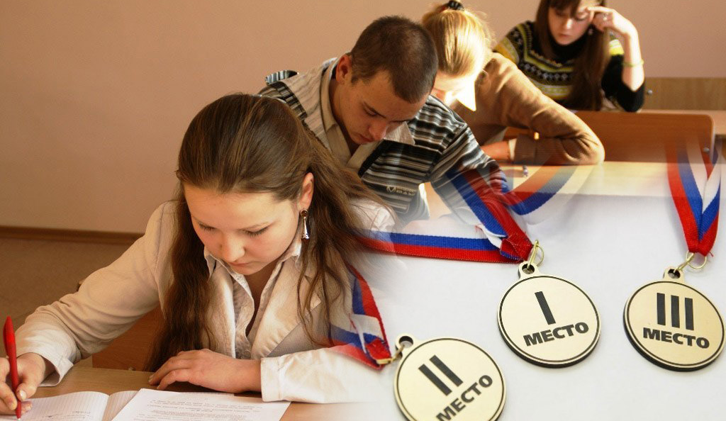
Городские олимпиады на татаарском языке
Математика
Физика
Химия
Биология
География
Обществознание
История Татарстана
13

Slide 14
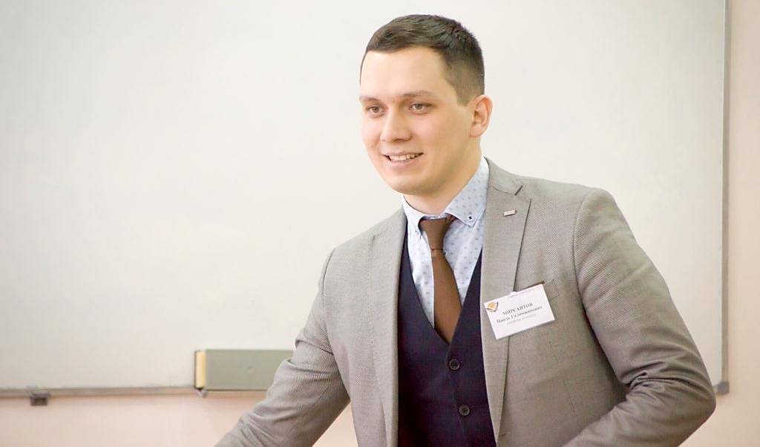
Кадровый потенциал
Всего учителей татарского языка 935
Средний возраст
44 года
Категорийный состав
Высшая – 20,6%
Первая – 54,9%
Качество кадров должно соответствовать качеству образования и приводить к изменению качества школьной жизни.
Молодые специалисты - 45
Обладатели грантов - 41
14

Slide 15
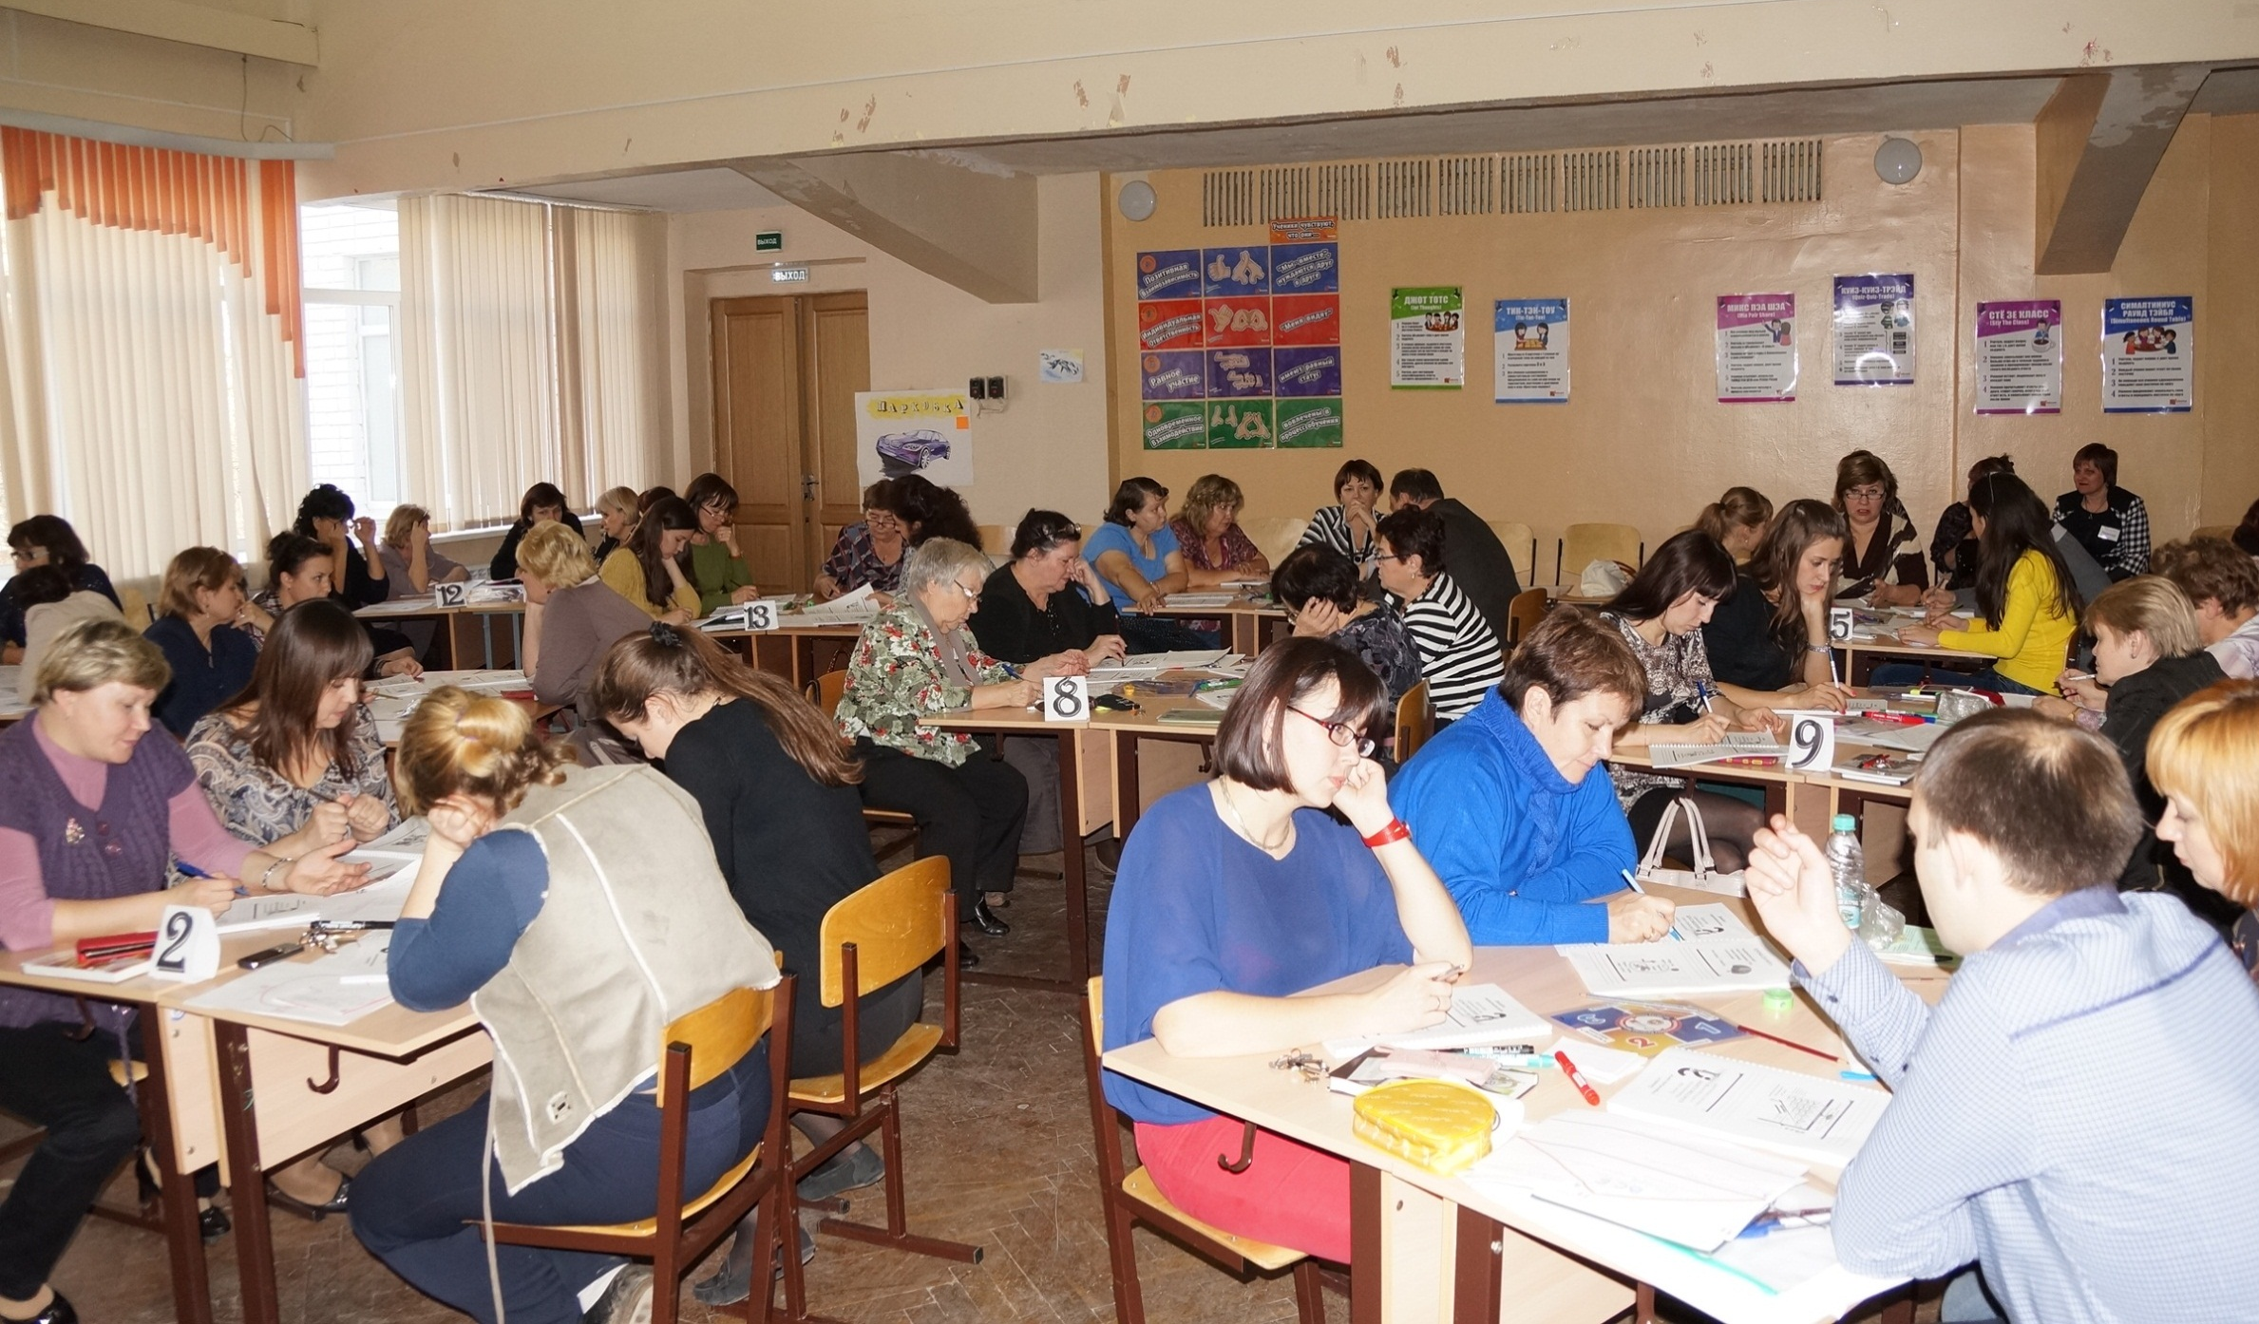
Городские проекты
Заман укытучысына-заманча
технологияләр
Заман мәктәбенә - заманча дәреслекләр
«Технологии обучения татарскому языку на основе моделей речи»
«Внедрение системы В.Мещеряковой по формированию речи на татарском языке»
«Преподавание татарского языка как неродного по УМК «Сәлам»
Казанскими учителями разрабатываются, апробируются, внедряются новые учебно-методические комплекты по татарскому языку и литературе
Уңышлы укытучы –
уңышлы бала
Путешествие в мир книги- Китап дөньясына сәяхәт
«Национальная программа поддержки и развития чтения»
В рамках данного проекта учителя татарского языка и литературы успешно выступают на профессиональных конкурсах, становятся обладателями грантов различных уровней
Тел сагында- ир-егетләр
Проект направлен сохранение и развитие татарского языка
15

Slide 16
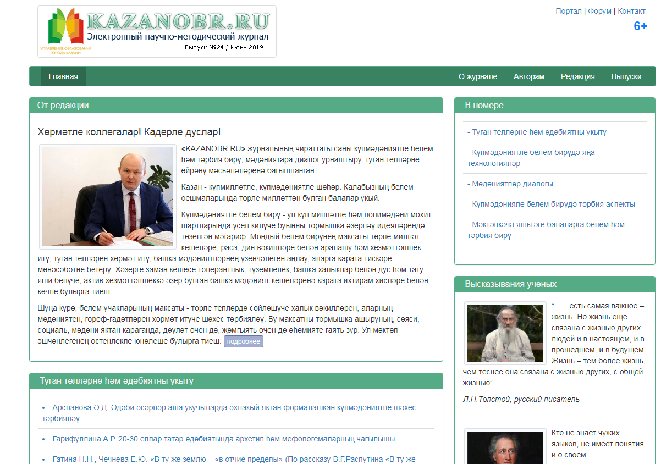
16

Slide 17
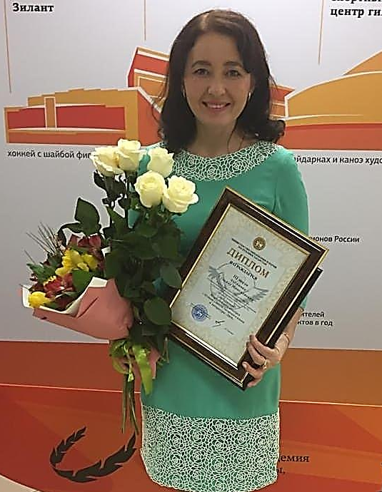
«Учитель татарского языка и литературы Республики Татарстан – 2019»
I место
Назипова
Гульнара Сабирзяновна
Гимназия №155
III место
Ахтямова
Гульназ Мингалиевна
Школа №175
17

Slide 18
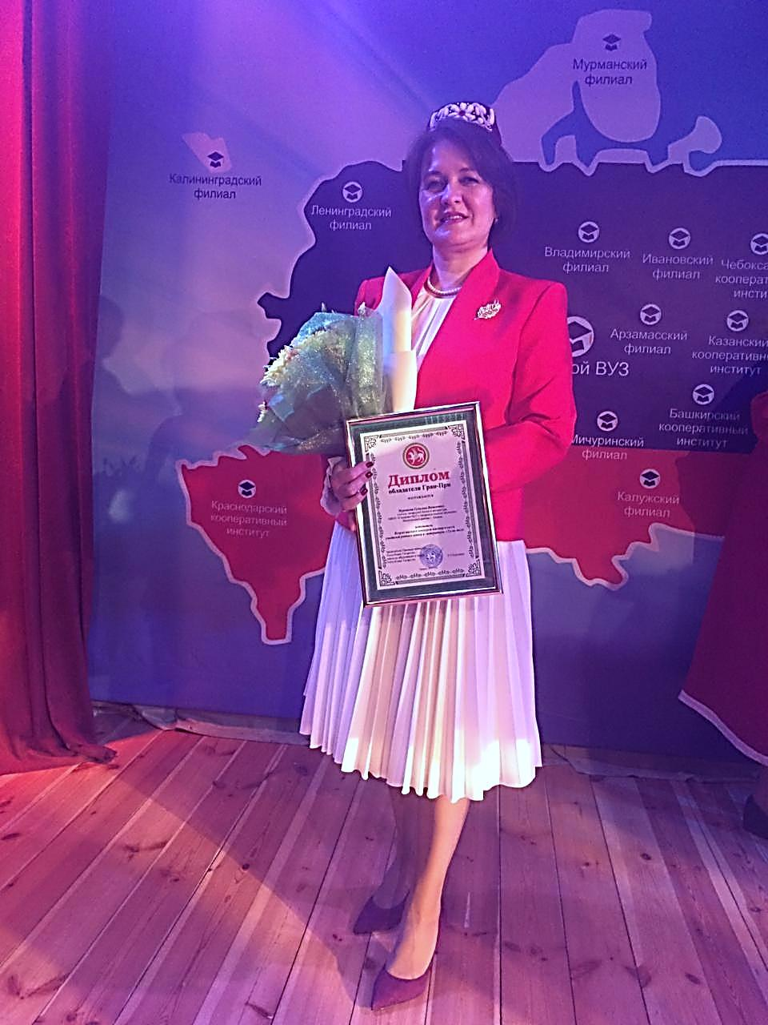
Всероссийский конкурс
«Мастер-класс учителей родных языков– 2019»
Гран-при
Нурмиева
Гульгена Вазиховна
гимназия №27
18

Slide 19
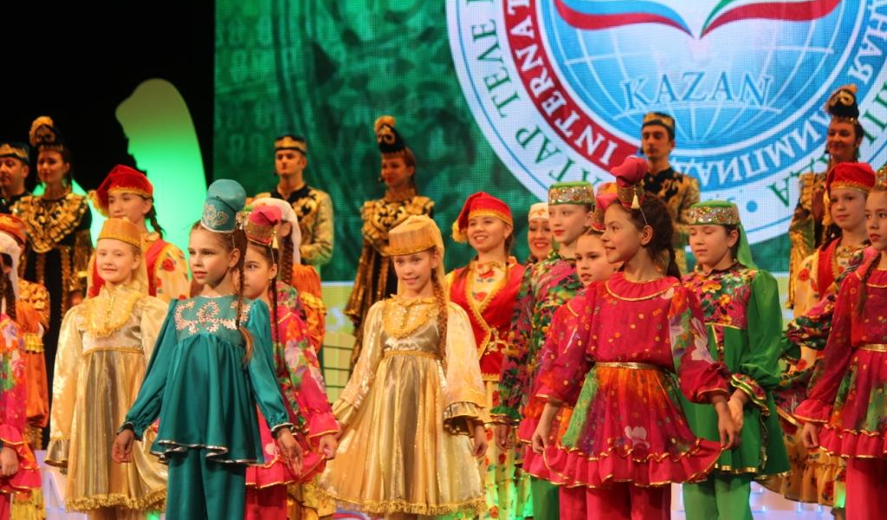
Будущее Казани – счастливые дети!
Добро пожаловать
в Казань!
19

